Slide 1

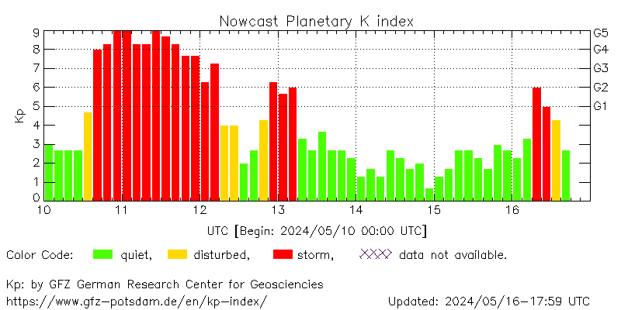
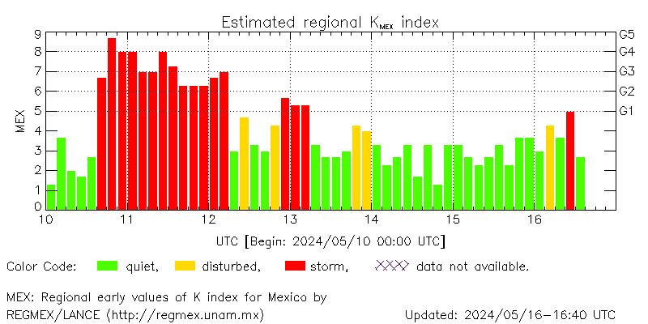
Actividad geomagnética regional y planetaria: índices Kmex y Kp
Se registró una tormenta geomagnética G5 en los índices Kp y Kmex del 10 al 12 de mayo. La tormenta geomagnética fue provocada corrientes de viento solar con componente magnética Bz sur intermitente que llegaron al entorno terrestre el 10 de mayo.
NOTA: El cálculo del índice Kmex se realiza usando datos de la estación geomagnética en Coeneo, Mich. Los datos son experimentales y no se deben de tomar como definitivos.
Datps: www.gfz-potsdam.de/en/kp-index/
El índice K indica la intensidad de las variaciones del campo magnético terrestre en intervalos de 3 horas.
El índice Kp lo expresa a escala planetaria, mientras que el Kmex lo hace para el territorio mexicano.
<número>
www.sciesmex.unam.mx
16/05/2024
2

Slide 2
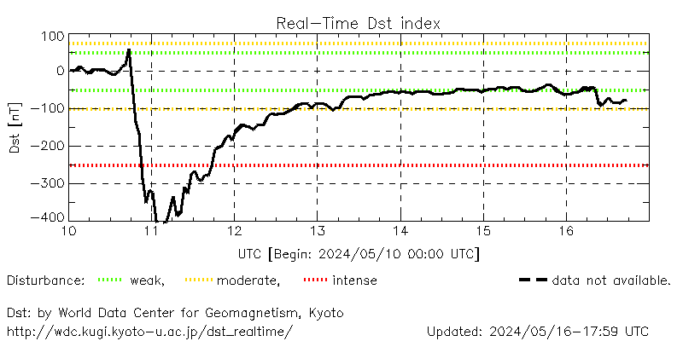
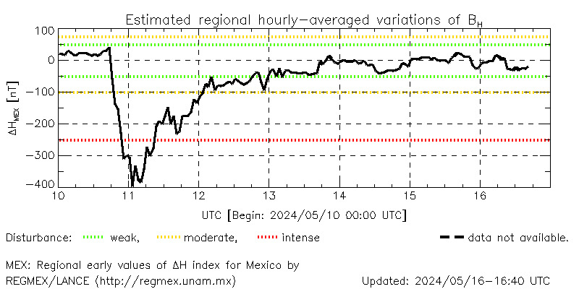
Actividad geomagnética regional y planetaria: índices ΔH y Dst
Se registró una tormenta geomagnética extrema en los índices ΔH y Dst entre el 10 y 11 de mayo. La tormenta geomagnética fue provocada corrientes de viento solar con componente magnética Bz sur intermitente que llegó a al entorno terrestre el 10 de mayo.
NOTA: El cálculo del índice ΔH se realiza usando datos de la estación geomagnética en Coeneo, Mich. Los datos son experimentales y no se deben de tomar como definitivos.
Datos: wdc.kugi.kyoto-u.ac.jp/dst_realtime/
Los índices Dst y ΔH miden las variaciones temporales de la componente horizontal del campo geomagnético, el primero a escala planetaria y el segundo para México.
Estas variaciones, en general, se deben al ingreso de partículas cargadas, provenientes del espacio exterior, al ambiente espacial terrestre.
<número>
www.sciesmex.unam.mx
16/05/2024
2

